Slide 1
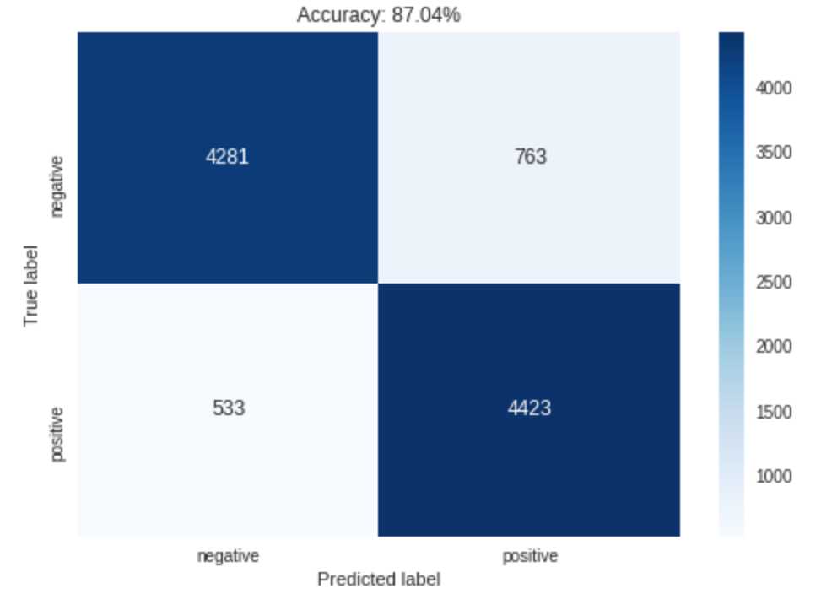
87.04 %
-
Prawdziwa wartość
+
-
+
Predykcja

